Slide 1


TOÁN 10
PHẦN ĐẠI SỐ
GV thực hiện: Nguyễn Thị Thủy
ĐT: 0915 226 062

Slide 2
CHƯƠNG III: HÀM SỐ BẬC HAI VÀ ĐỒ THỊ
BÀI 2: HÀM SỐ BẬC HAI
GV thực hiện: Nguyễn Thị Thủy
ĐT: 0915 226 062

Slide 3
01
HÀM SỐ BẬC HAI

Slide 4

HĐKP 1:
Khai triển biểu thức của các hàm số sau và sắp xếp theo thứ tự lũy thừa của x giảm dần (nếu có thể). Hàm số nào có lũy thừa bậc cao nhất của x là bậc hai?
      a) y = 2x(x – 3);
      b) y = x(x² + 2) – 5;
      c) y = -5(x + 1)(x – 4).
a) y = 2x² - 6x
b) y = x³ + 2x - 5
c) y = -5x² + 15x + 20
Hàm số a và c có lũy thừa cao nhất của x là bậc hai.
Hàm số a) y = 2x² - 6x và hàm số c) y = -5x² + 15x + 20 là hàm số bậc hai.

Slide 5






KẾT LUẬN
$⇒$ Hàm số bậc hai theo biến x là hàm số cho bởi công thức có dạng y = f(x) = ax² + bx +c với a, b, c là các số thực và a khác 0.
Tập xác định của hàm số bậc hai là $ℝ$.

Slide 6
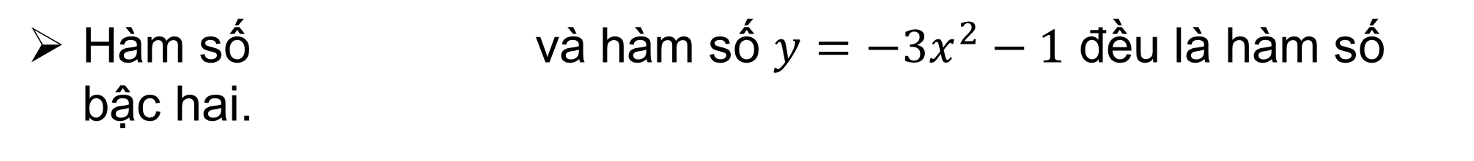
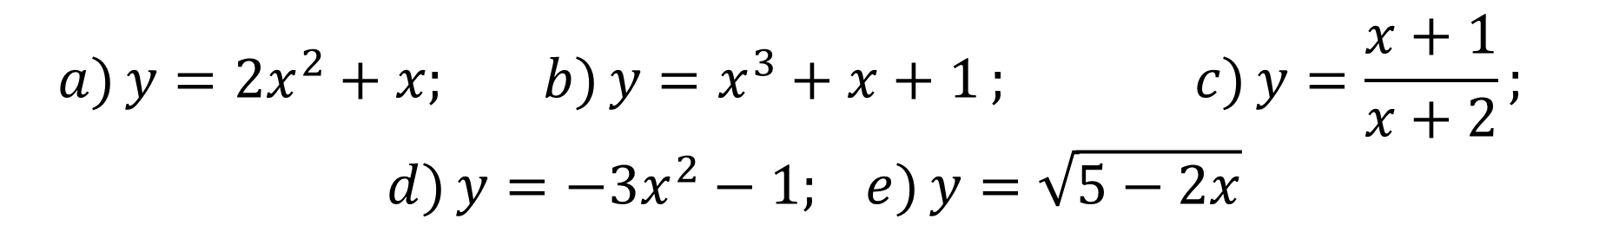


Ví dụ 1: Hàm số nào trong các hàm số sau đây là hàm số bậc hai?
$$a) y=2x^{2}+x; b) y=x^{3}+x+1 ; c) y=\frac{x+1}{x+2};$$
$$d) y=−3x^{2}−1; e) y=\sqrt{5−2x}$$
Hàm số và hàm số $y=−3x^{2}−1$ đều là hàm số bậc hai.
$$y=2x^{2}+x$$
Các hàm số $y=x^{3}+x+1$; $y=\frac{x+1}{x+2}$; $y=\sqrt{5−2x}$ không phải là hàm số bậc hai.

Slide 7

THỰC HÀNH BÀI TẬP 1
Hàm số nào trong các hàm số đã cho ở hoạt động khám phá 1
là hàm số bậc hai?
      a) y = 2x(x – 3);
      b) y = x(x² + 2) – 5;
      c) y = -5(x + 1)(x – 4).
HĐKP 1:

Slide 8
02
ĐỒ THỊ HÀM SỐ BẬC HAI

Slide 9
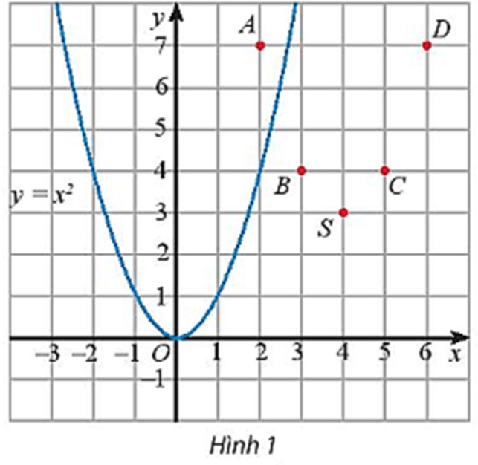
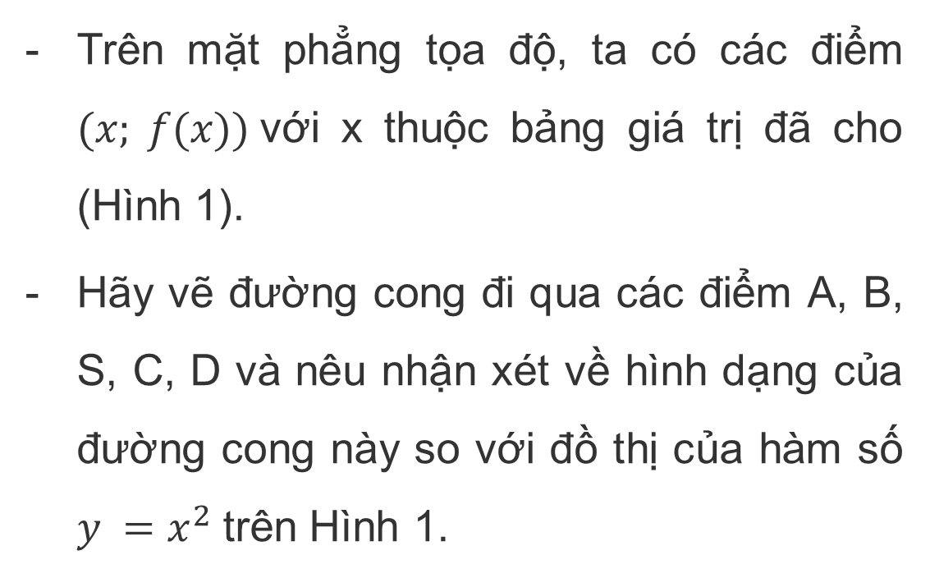
HĐKP 2:
Xét hàm số: y = f(x) = x² – 8x + 19 = (x – 4)² + 3 có bảng giá trị:
x | 2 | 3 | 4 | 5 | 6
f(x) | 7 | 4 | 3 | 4 | 7
Trên mặt phẳng tọa độ, ta có các điểm $(x; f(x))$với x thuộc bảng giá trị đã cho (Hình 1).
Hãy vẽ đường cong đi qua các điểm A, B, S, C, D và nêu nhận xét về hình dạng của đường cong này so với đồ thị của hàm số $y =x^{2}$trên Hình 1.

Slide 10
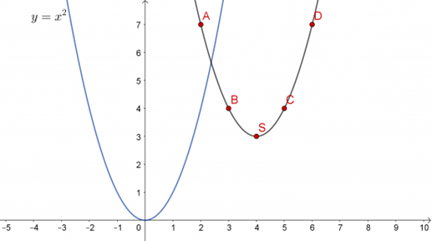

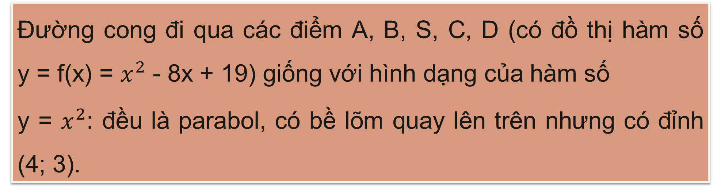
Đường cong đi qua các điểm A, B, S, C, D (có đồ thị hàm số y = f(x) = $x^{2}$ - 8x + 19) giống với hình dạng của hàm số
y = $x^{2}$: đều là parabol, có bề lõm quay lên trên nhưng có đỉnh (4; 3).

Slide 11
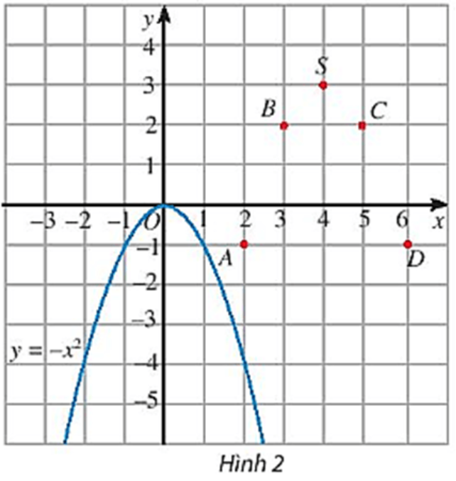

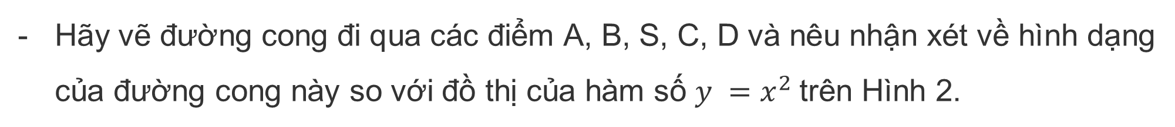
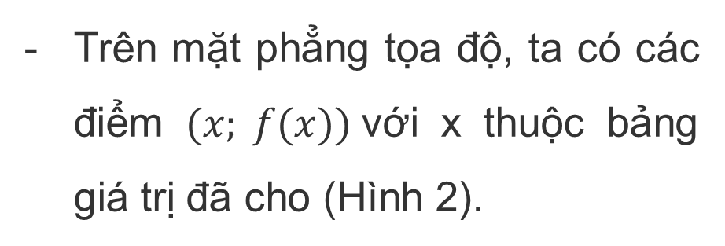
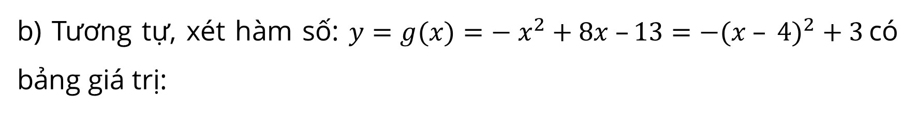
HĐKP 2:
b) Tương tự, xét hàm số: $y=g(x)=− x^{2}+8x –13=−{(x – 4)}^{2} + 3$có bảng giá trị:
Trên mặt phẳng tọa độ, ta có các điểm $(x; f(x))$với x thuộc bảng giá trị đã cho (Hình 2).
Hãy vẽ đường cong đi qua các điểm A, B, S, C, D và nêu nhận xét về hình dạng của đường cong này so với đồ thị của hàm số $y =x^{2}$trên Hình 2.

Slide 12
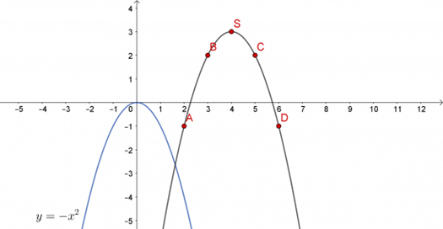
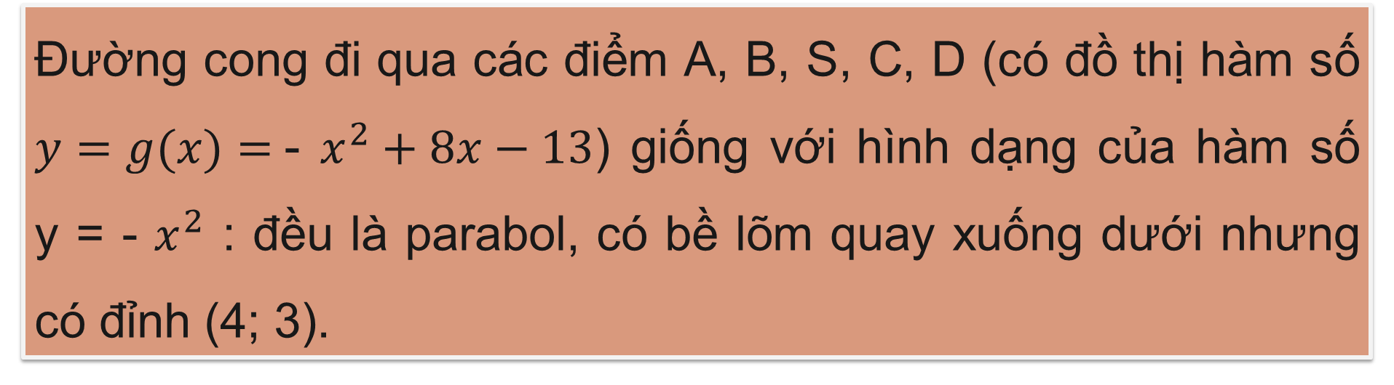
Đường cong đi qua các điểm A, B, S, C, D (có đồ thị hàm số $y=g(x)=$- $x^{2}+8x−13$) giống với hình dạng của hàm số y = - $x^{2}$ : đều là parabol, có bề lõm quay xuống dưới nhưng có đỉnh (4; 3).

Slide 13
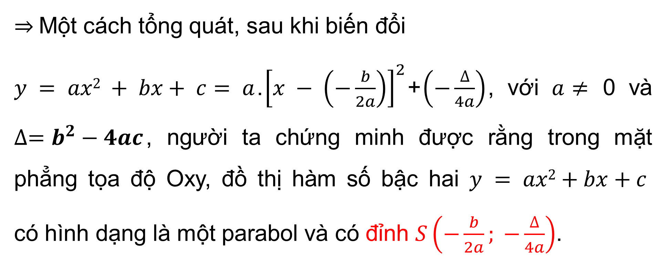
$⇒$Một cách tổng quát, sau khi biến đổi
$y = ax2 + bx+ c= a$.${\left[x − \left(−\frac{b}{2a}\right)\right]}^{2}$+$\left(−\frac{∆}{4a}\right)$, với $a≠$ 0 và $∆=b^{2}−4ac$, người ta chứng minh được rằng trong mặt phẳng tọa độ Oxy, đồ thị hàm số bậc hai $y = ax2+bx+c$ có hình dạng là một parabol và có đỉnh $S\left(−\frac{b}{2a}; −\frac{∆}{4a}\right)$.

Slide 14
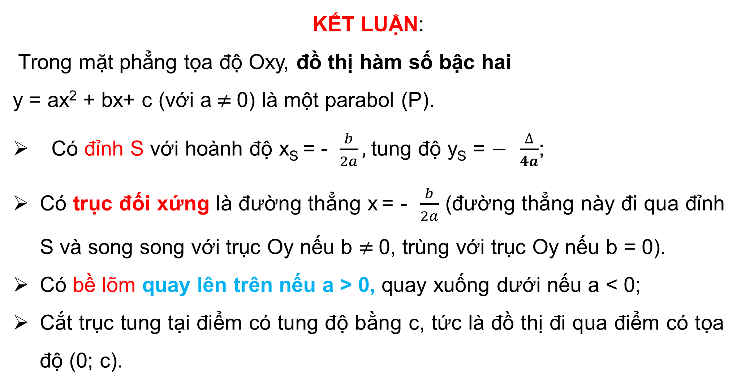
KẾT LUẬN:
Trong mặt phẳng tọa độ Oxy, đồ thị hàm số bậc hai
y = ax² + bx+ c (với a$≠$0) là một parabol (P).
Có đỉnh S với hoành độ x_{S} = - $\frac{b}{2a},$tung độ y_{S} = $− \frac{∆}{4a}$;
Có trục đối xứng là đường thẳng x = - $\frac{b}{2a}$ (đường thẳng này đi qua đỉnh S và song song với trục Oy nếu b $≠$0, trùng với trục Oy nếu b = 0).
Có bề lõm quay lên trên nếu a > 0, quay xuống dưới nếu a < 0;
Cắt trục tung tại điểm có tung độ bằng c, tức là đồ thị đi qua điểm có tọa độ (0; c).

Slide 15
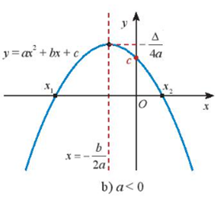
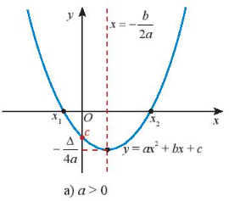
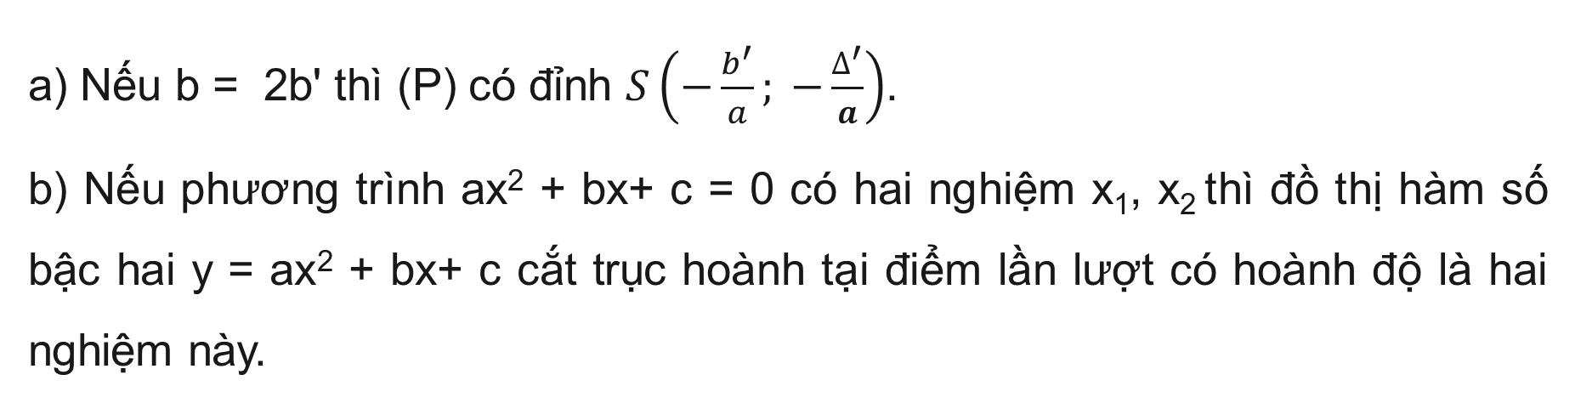
CHÚ Ý
a) Nếu b = 2b' thì (P) có đỉnh $S\left(−\frac{b^{′}}{a}; −\frac{∆^{′}}{a}\right)$.
b) Nếu phương trình ax² + bx+ c = 0 có hai nghiệm x₁, x₂ thì đồ thị hàm số bậc hai y = ax² + bx+ c cắt trục hoành tại điểm lần lượt có hoành độ là hai nghiệm này.

Slide 16
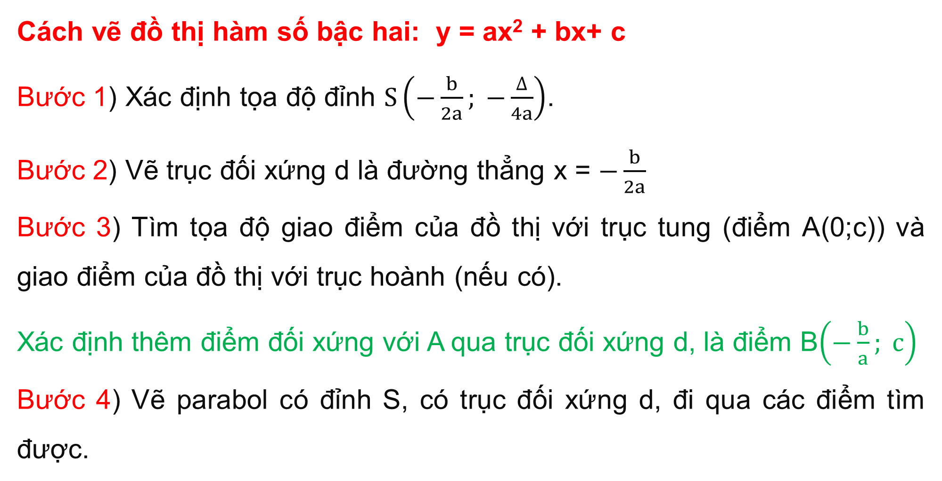
Cách vẽ đồ thị hàm số bậc hai: y = ax² + bx+ c
Bước 1) Xác định tọa độ đỉnh $S\left(−\frac{b}{2a}; −\frac{∆}{4a}\right)$.
Bước 2) Vẽ trục đối xứng d là đường thẳng x = $−\frac{b}{2a}$
Bước 3) Tìm tọa độ giao điểm của đồ thị với trục tung (điểm A(0;c)) và giao điểm của đồ thị với trục hoành (nếu có).
Xác định thêm điểm đối xứng với A qua trục đối xứng d, là điểm B$\left(−\frac{b}{a}; c\right)$
Bước 4) Vẽ parabol có đỉnh S, có trục đối xứng d, đi qua các điểm tìm được.

Slide 17
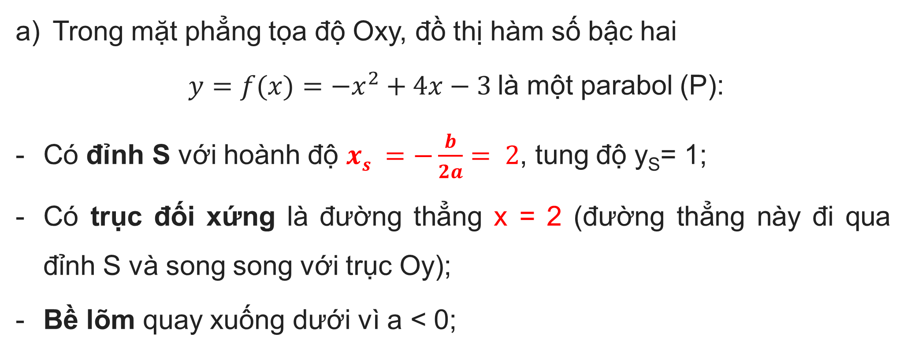
Ví dụ ( bài tập mẫu): Vẽ đồ thị các hàm số sau
$$a) y=f(x)=−x^{2}+4x−3; b)y=f(x) =x^{2}+2x+2$$
Trong mặt phẳng tọa độ Oxy, đồ thị hàm số bậc hai
$y=f(x)=−x^{2}+4x−3$là một parabol (P):
Có đỉnh S với hoành độ $xs =−\frac{b}{2a}= 2$, tung độ y_{S}= 1;
Có trục đối xứng là đường thẳng x = 2 (đường thẳng này đi qua đỉnh S và song song với trục Oy);
Bề lõm quay xuống dưới vì a < 0;

Slide 18
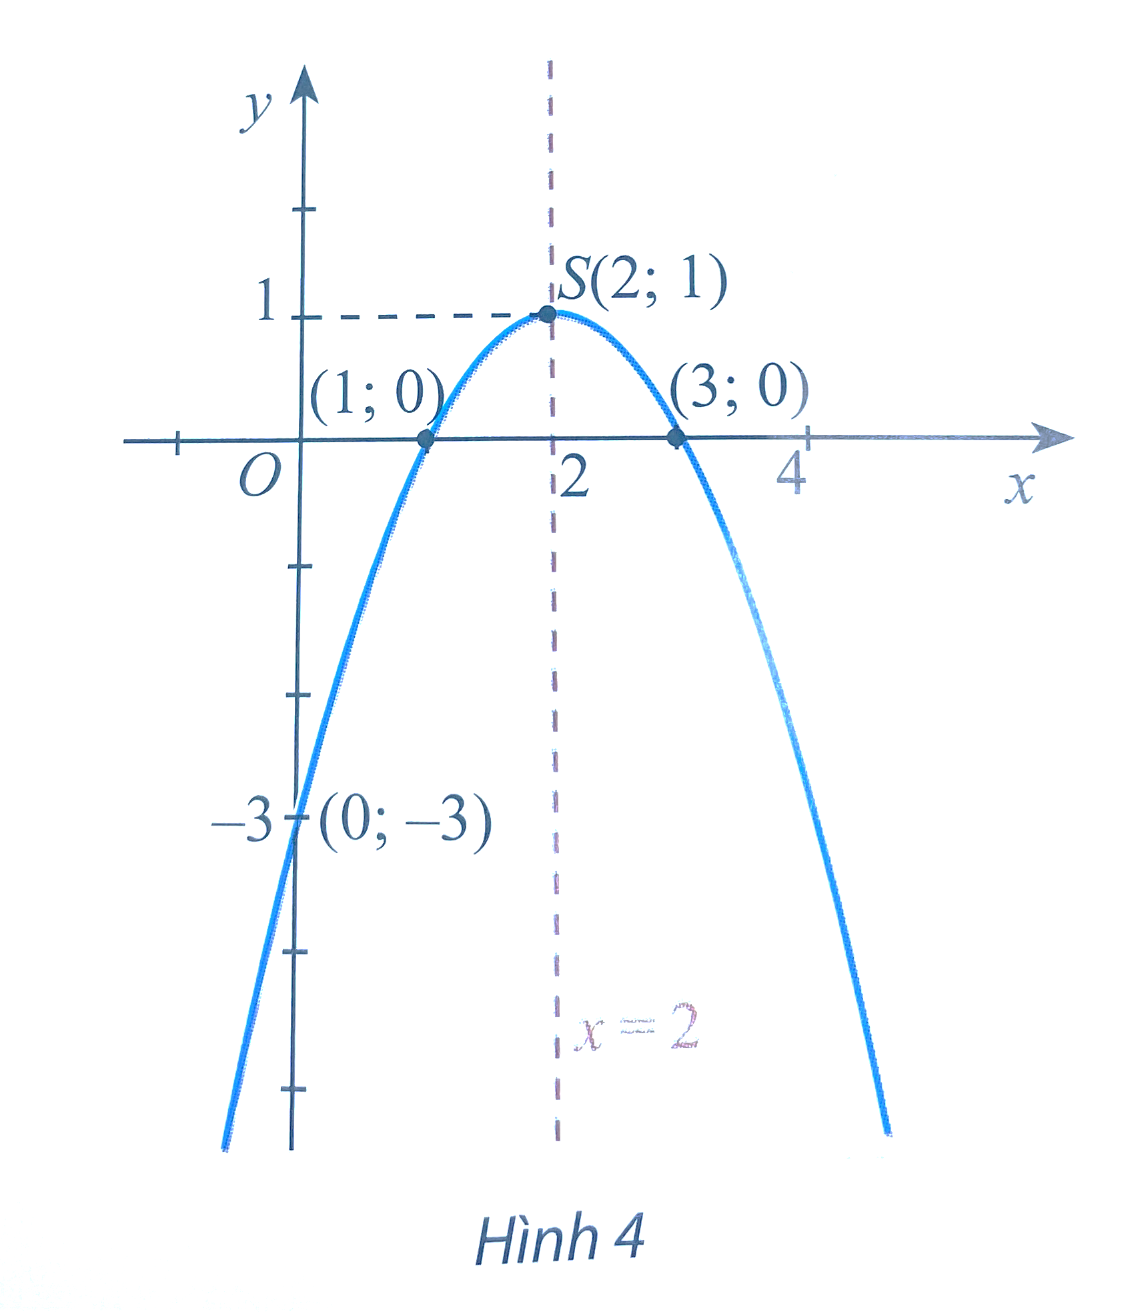
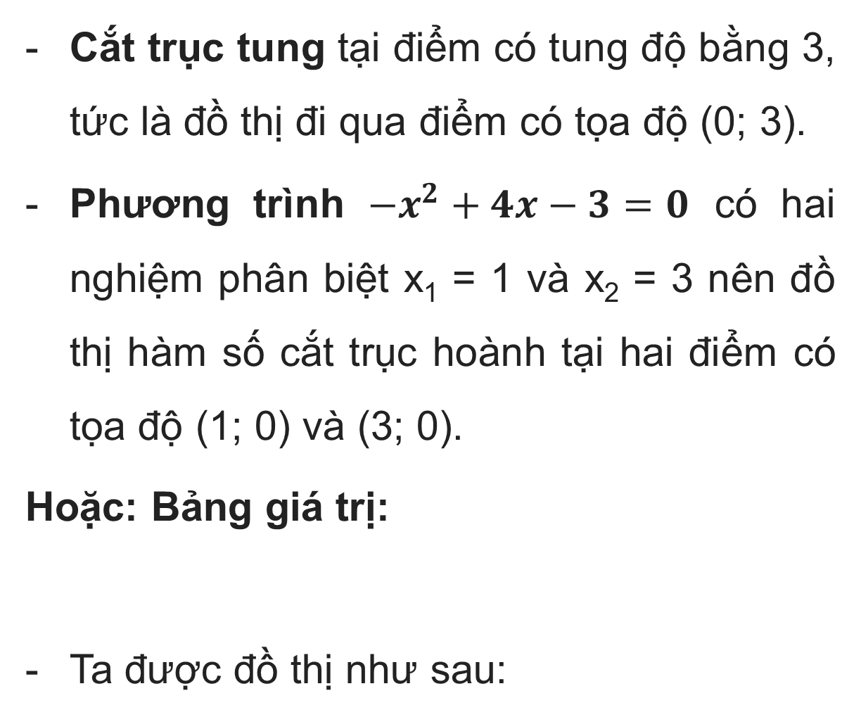
Cắt trục tung tại điểm có tung độ bằng 3, tức là đồ thị đi qua điểm có tọa độ (0; 3).
Phương trình $−x^{2}+4x−3=0$ có hai nghiệm phân biệt x₁ = 1 và x₂ = 3 nên đồ thị hàm số cắt trục hoành tại hai điểm có tọa độ (1; 0) và (3; 0).
Hoặc: Bảng giá trị:
Ta được đồ thị như sau:
x | 1 | 2 | 3
x | 0 | 2 | 0

Slide 19
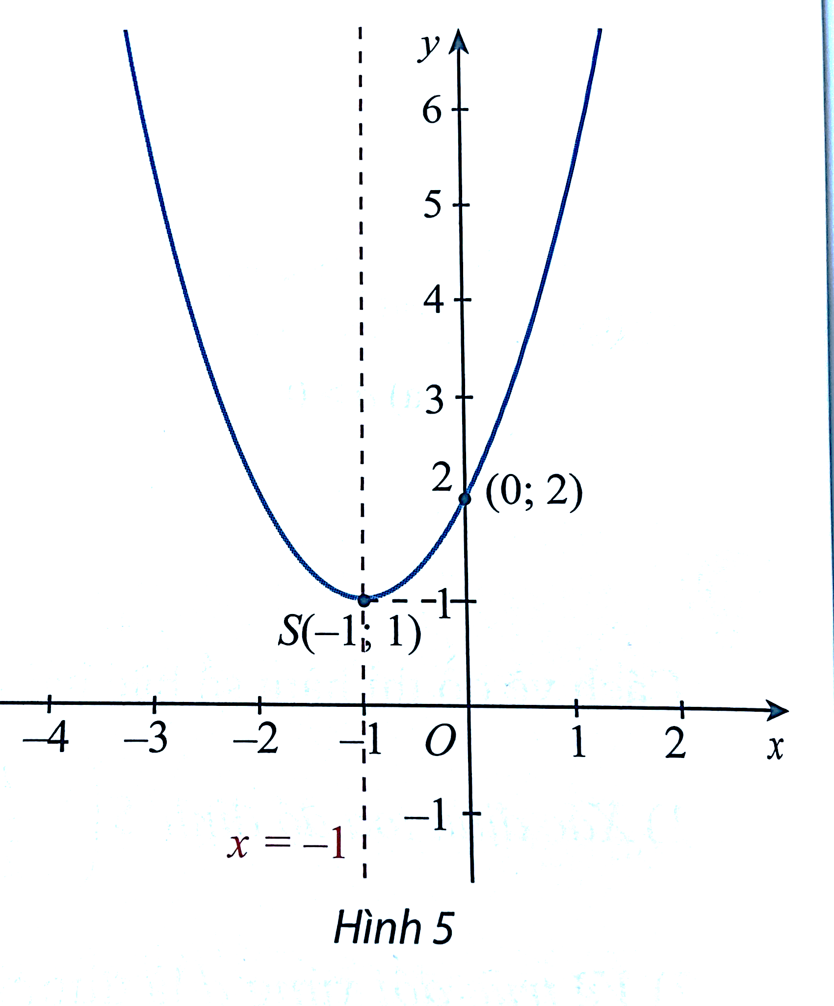
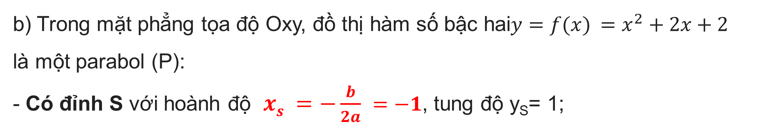
Ví dụ: Vẽ đồ thị các hàm số sau $b)y=f(x) =x^{2}+2x+2$
b) Trong mặt phẳng tọa độ Oxy, đồ thị hàm số bậc hai$y=f(x) =x^{2}+2x+2$
là một parabol (P):
- Có đỉnh S với hoành độ $xs =−\frac{b}{2a} =−1$, tung độ y_{S}= 1;
Có trục đối xứng là đường thẳng x = -1 (đường thẳng này đi qua đỉnh S và song song với trục Oy);
Bề lõm quay lên vì a > 0;
Cắt trục tung tại điểm có tung độ bằng 2, tức là đồ thị đi qua điểm có tọa độ (0; 2).
Bảng giá trị:
-Đồ thị
x | -2 | -1 | 0
y | 2 | 1 | 2

Slide 20
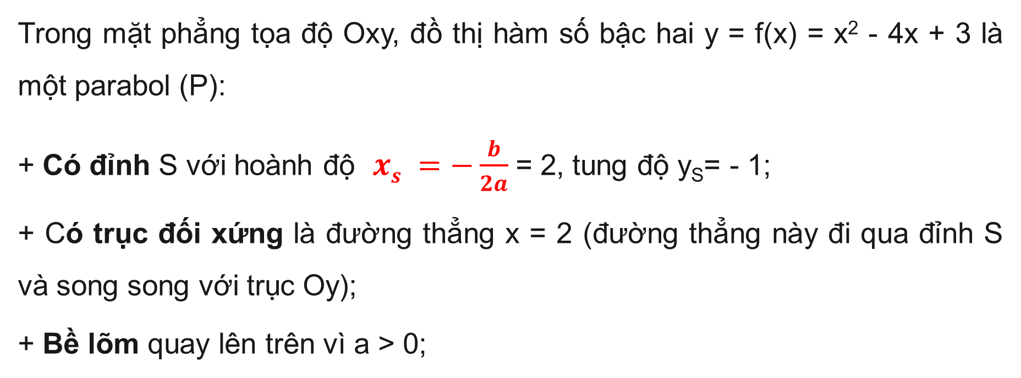
THỰC HÀNH BÀI TẬP 2
Vẽ đồ thị hàm số y = x² – 4x + 3 rồi so sánh đồ thị hàm số này với đồ thị hàm số ở ví dụ 2a. Nếu nhận xét về hai đồ thị này.
Trong mặt phẳng tọa độ Oxy, đồ thị hàm số bậc hai y = f(x) = x² - 4x + 3 là một parabol (P):
+ Có đỉnh S với hoành độ $xs =−\frac{b}{2a}$= 2, tung độ y_{S}= - 1;
+ Có trục đối xứng là đường thẳng x = 2 (đường thẳng này đi qua đỉnh S và song song với trục Oy);
+ Bề lõm quay lên trên vì a > 0;

Slide 21
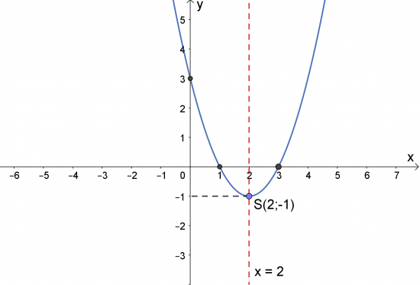
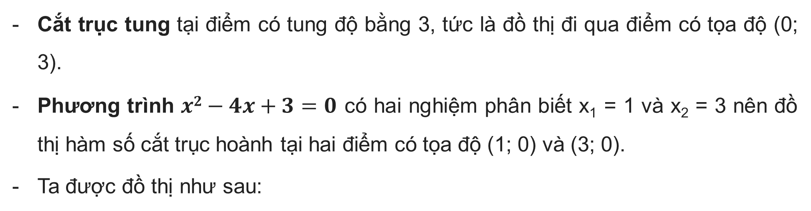
Cắt trục tung tại điểm có tung độ bằng 3, tức là đồ thị đi qua điểm có tọa độ (0; 3).
Phương trình $x2−4x+3=0$ có hai nghiệm phân biết x₁ = 1 và x₂ = 3 nên đồ thị hàm số cắt trục hoành tại hai điểm có tọa độ (1; 0) và (3; 0).
Ta được đồ thị như sau:
Nhận xét: Hai đồ thị của hàm số đối xứng nhau qua trục hoành, còn hai biểu thức của hai hàm số y = -x² + 4x – 3 và y = x² - 4x + 3 là hai biểu thức đối nhau

Slide 22
03
SỰ BIẾN THIÊN CỦA HÀM SỐ BẬC HAI

Slide 23
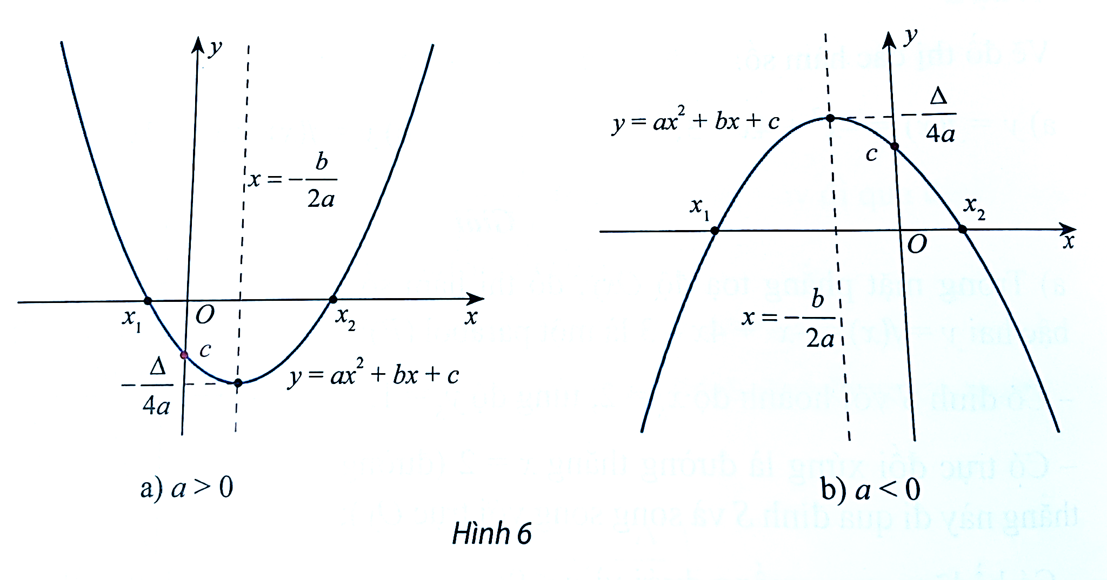
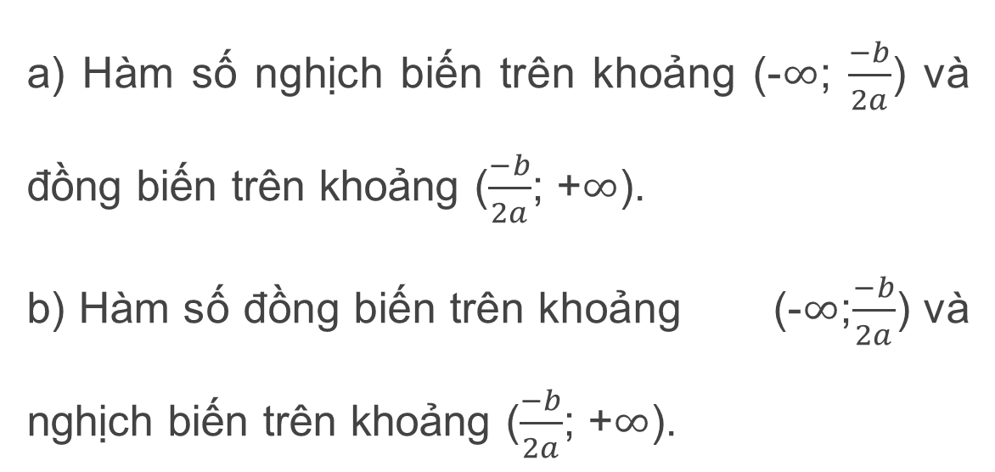
HĐKP 3:
Từ đồ thị của hàm số bậc hai cho ở hai hình sau, tìm khoảng đồng biến và nghịch biến của hàm số trong mỗi trường hợp.
a) Hàm số nghịch biến trên khoảng (-$∞$; $\frac{−b}{2a}$) và đồng biến trên khoảng ($\frac{−b}{2a}$; +$∞$).
b) Hàm số đồng biến trên khoảng (-$∞$;$\frac{−b}{2a}$) và nghịch biến trên khoảng ($\frac{−b}{2a}$; +$∞$).

Slide 24
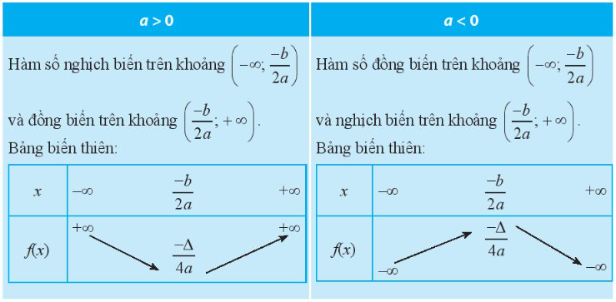
KẾT LUẬN
Bảng tóm tắt sự biến thiên của hàm số bậc hai y = ax²+ bx + c (với a $≠$0)

Slide 25
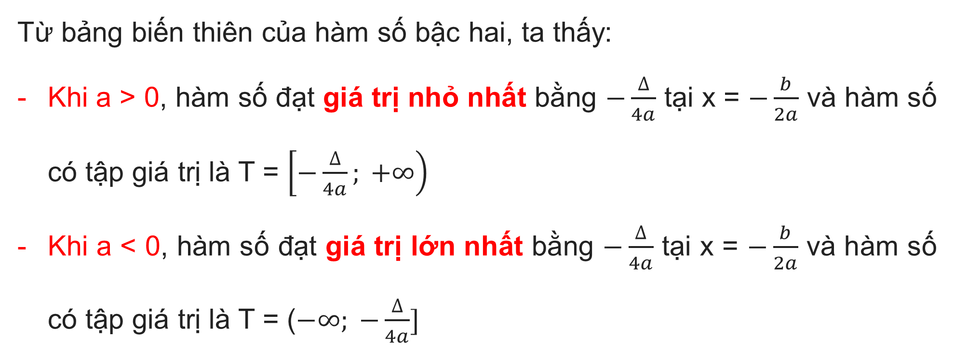
CHÚ Ý
Từ bảng biến thiên của hàm số bậc hai, ta thấy:
Khi a > 0, hàm số đạt giá trị nhỏ nhất bằng $−\frac{∆}{4a}$ tại x = $−\frac{b}{2a}$ và hàm số có tập giá trị là T = $\left[−\frac{∆}{4a}; +∞\right)$
Khi a < 0, hàm số đạt giá trị lớn nhất bằng $−\frac{∆}{4a}$ tại x = $−\frac{b}{2a}$ và hàm số có tập giá trị là T = ($−∞; −\frac{∆}{4a}]$

Slide 26
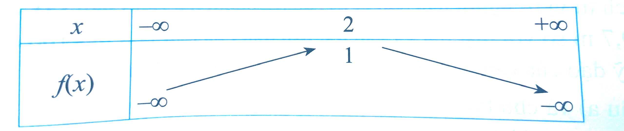
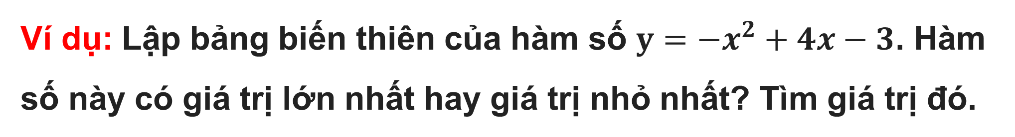
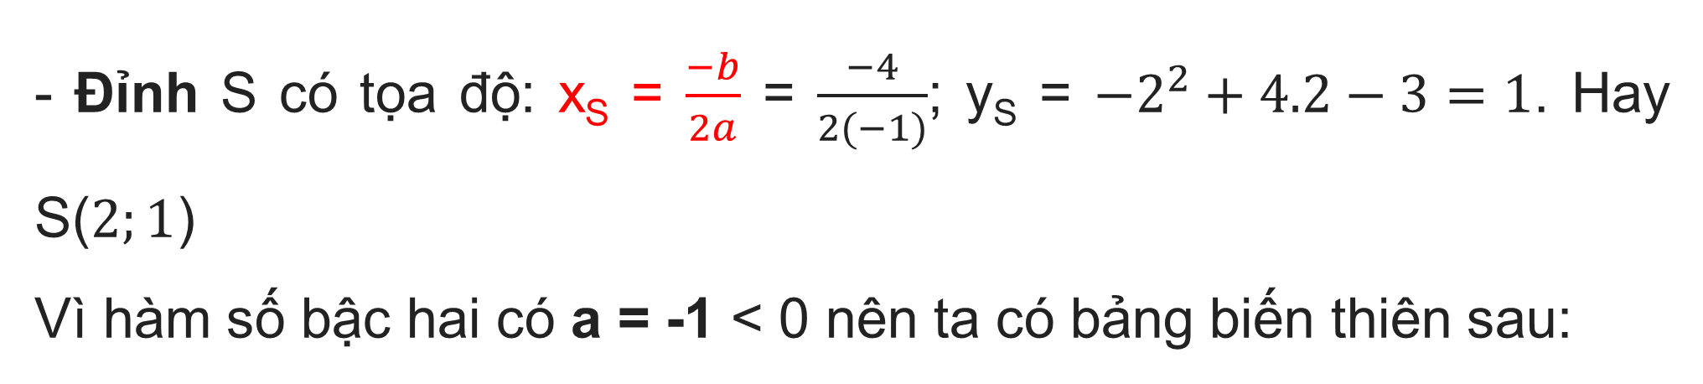
Ví dụ: Lập bảng biến thiên của hàm số $y=−x^{2}+4x−3$. Hàm số này có giá trị lớn nhất hay giá trị nhỏ nhất? Tìm giá trị đó.
- Đỉnh S có tọa độ: x_{S} = $\frac{−b}{2a}$ = $\frac{−4}{2(−1)}$; y_{S} = $−2^{2}+4.2−3=1$. Hay S($2;1$)
Vì hàm số bậc hai có a = -1 < 0 nên ta có bảng biến thiên sau:
Hàm số đạt giá trị lớn nhất bằng 1 khi $x=2$

Slide 27
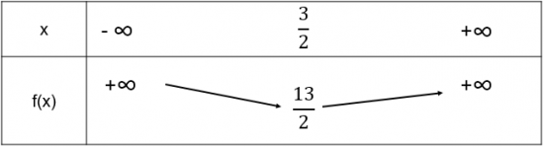
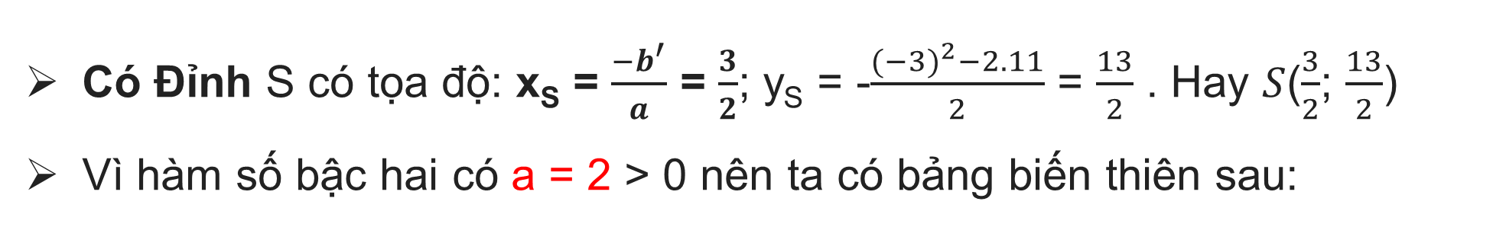
THỰC HÀNH 3
Tìm khoảng đồng biến, khoảng nghịch biến (Hay tìm khoản biến thiên )của hàm số y = 2x² – 6x + 11. Hàm số có thể đạt giá trị bằng – 1 không? Tại sao?
Có Đỉnh S có tọa độ: x_{S} = $\frac{−b^{′}}{a}$ = $\frac{3}{2}$; y_{S} = -$\frac{(−3)^{2}−2.11}{2}$ = $\frac{13}{2}$ . Hay $S$($\frac{3}{2}$; $\frac{13}{2}$)
Vì hàm số bậc hai có a = 2 > 0 nên ta có bảng biến thiên sau:

Slide 28
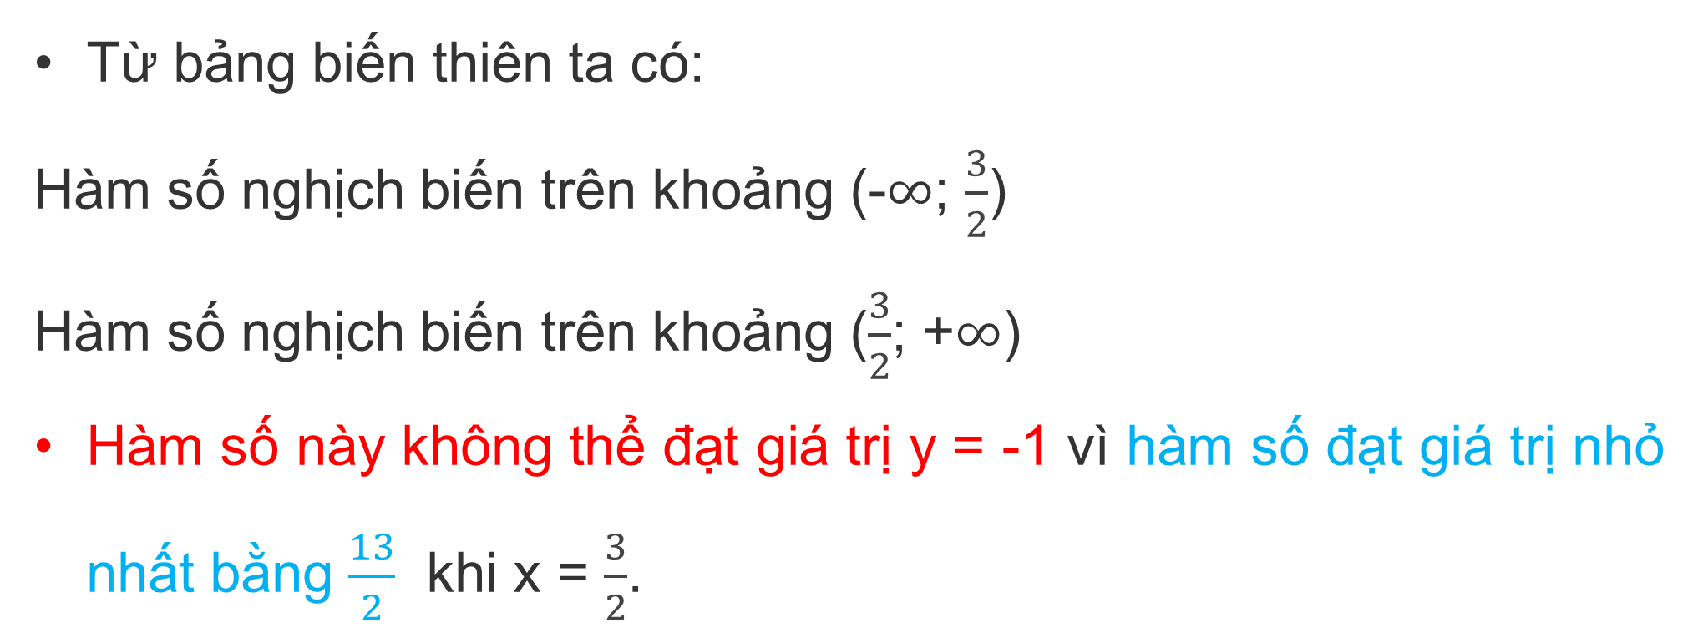
Từ bảng biến thiên ta có:
Hàm số nghịch biến trên khoảng (-$∞$; $\frac{3}{2}$)
Hàm số nghịch biến trên khoảng ($\frac{3}{2}$; +$∞$)
Hàm số này không thể đạt giá trị y = -1 vì hàm số đạt giá trị nhỏ nhất bằng $\frac{13}{2}$ khi x = $\frac{3}{2}$.

Slide 29
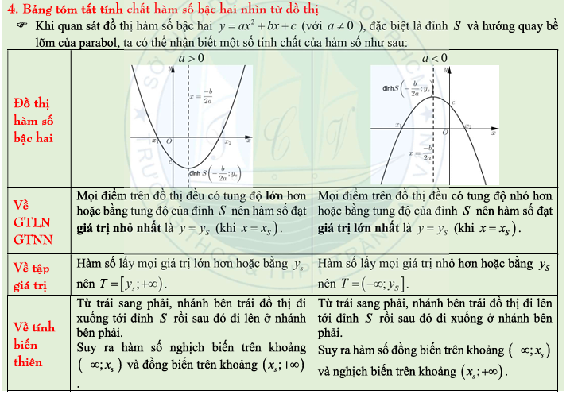

Slide 30
DẠNG 1: KHOẢNG BIẾN THIÊN- TẬP GIÁ TRỊ- ĐỒ THỊ CỦA HÀM SỐ BẬC 2

Slide 31
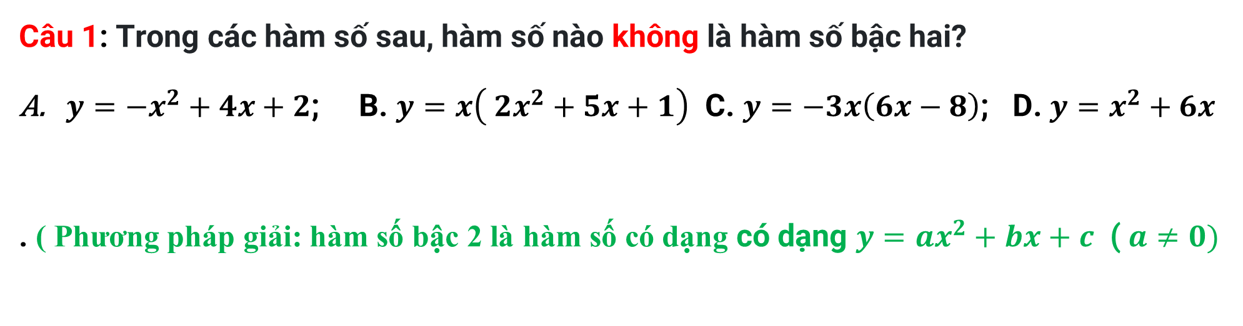
DẠNG 1: KHOẢNG BIẾN THIÊN- TẬP GIÁ TRỊ- ĐỒ THỊ CỦA HÀM SỐ BẬC 2
Câu 1: Trong các hàm số sau, hàm số nào không là hàm số bậc hai?
$y=−x^{2}+4x+2$; B. $y=x\left( 2x^{2}+5x+1\right)$ C. $y=−3x\left(6x−8\right)$; D. $y=x^{2}+6x$
. ( Phương pháp giải: hàm số bậc 2 là hàm số có dạng có dạng $y=ax^{2}+bx+c$ ( $a≠0)$
+) Hàm số $y=−x^{2}+4x+2$có dạng $y=ax^{2}+bx+c$ với a=-1; b=4, c=2. Do đó D là hàm số bậc 2
+) Hàm số $y=x\left( 2x^{2}+5x+1\right)=2x^{3}+5x^{2}+x$ là hàm số bậc 3. Do đó B không là hàm số bậc hai.
+) Hàm số $y=−3x\left(6x−8\right)=−3x^{2}+24x$ có dạng $y=ax^{2}+bx+c$ với a = – 18, b = 24 và c = 0. Do đó C là hàm số bậc hai
+) Hàm số dạng $y= x^{2}+6x$có dạng $y=ax^{2}+bx+c$ với a=1; b=6, c=0. Do đó D là hàm số bậc 2
Đáp án: B

Slide 32
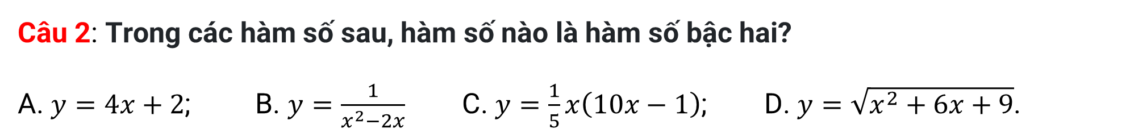
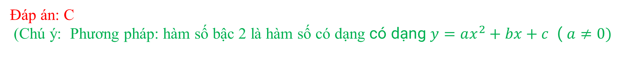
DẠNG 1: KHOẢNG BIẾN THIÊN- TẬP GIÁ TRỊ- ĐỒ THỊ CỦA HÀM SỐ BẬC 2
Câu 2: Trong các hàm số sau, hàm số nào là hàm số bậc hai?
A. $y=4x+2$; B. $y=\frac{1}{x^{2}−2x}$ C. $y=\frac{1}{5}x\left(10x−1\right)$; D. $y=\sqrt{x^{2}+6x+9}$.
Đáp án: C
(Chú ý: Phương pháp: hàm số bậc 2 là hàm số có dạng có dạng $y=ax^{2}+bx+c$ ( $a≠0)$

Slide 33
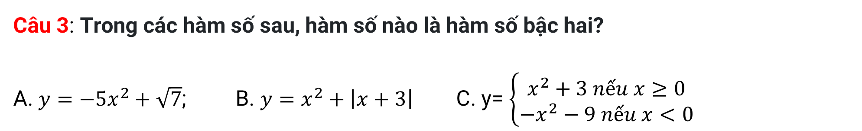
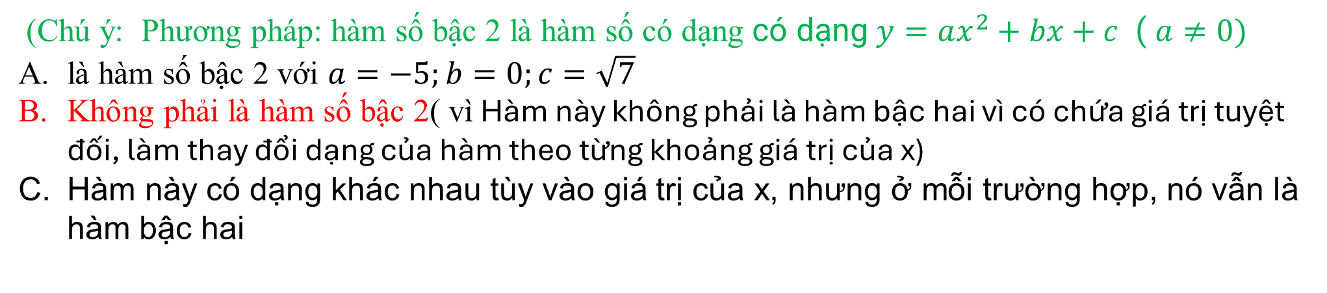
DẠNG 1: KHOẢNG BIẾN THIÊN- TẬP GIÁ TRỊ- ĐỒ THỊ CỦA HÀM SỐ BẬC 2
Câu 3: Trong các hàm số sau, hàm số nào là hàm số bậc hai?
A. $y=−5x^{2}+\sqrt{7}$; B. $y=x^{2}+\left|x+3\right|$ C. y= $\left\{\begin{aligned}x^{2}+3 nếu x≥0 \\ −x^{2}−9 nếu x<0\end{aligned}\right.$
(Chú ý: Phương pháp: hàm số bậc 2 là hàm số có dạng có dạng $y=ax^{2}+bx+c$ ( $a≠0)$
là hàm số bậc 2 với $a=−5;b=0;c=\sqrt{7}$
Không phải là hàm số bậc 2( vì Hàm này không phải là hàm bậc hai vì có chứa giá trị tuyệt đối, làm thay đổi dạng của hàm theo từng khoảng giá trị của x)
Hàm này có dạng khác nhau tùy vào giá trị của x, nhưng ở mỗi trường hợp, nó vẫn là hàm bậc hai

Slide 34
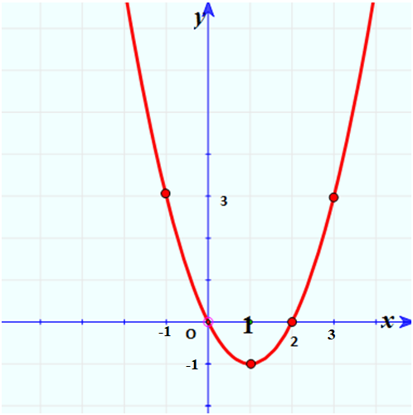
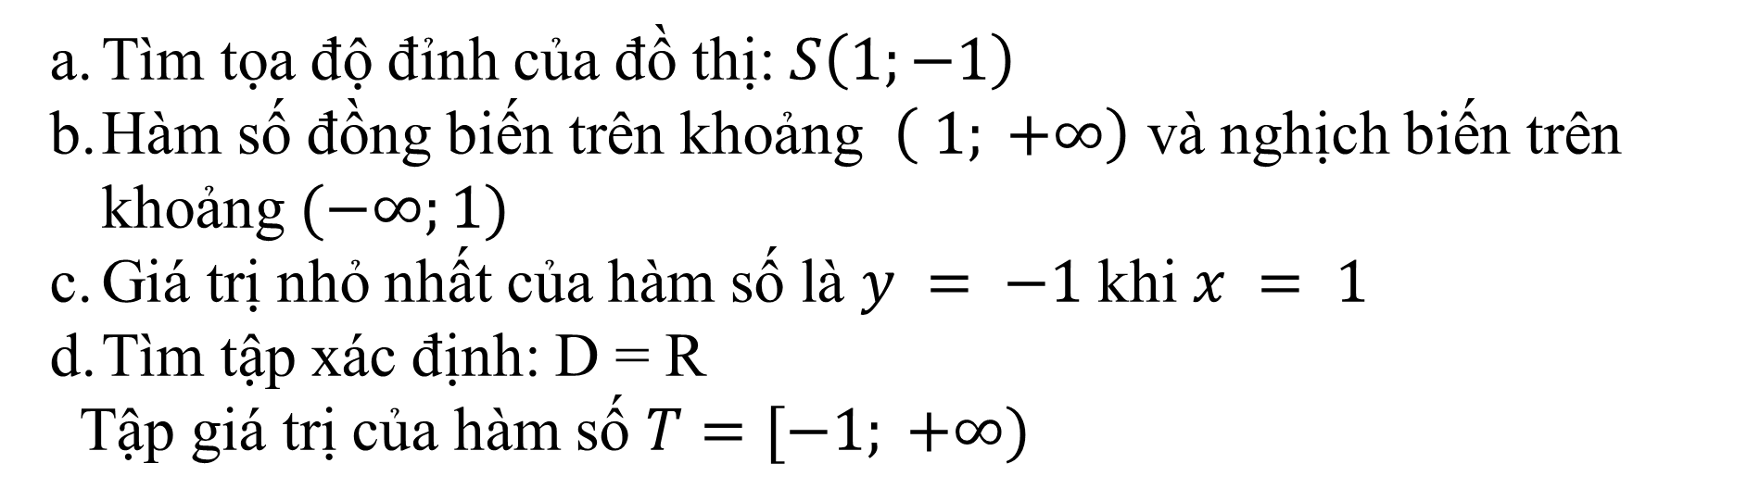
DẠNG 1: KHOẢNG BIẾN THIÊN- TẬP GIÁ TRỊ- ĐỒ THỊ CỦA HÀM SỐ BẬC 2
Câu 4: Cho đồ thị hàm số bậc 2 như hình vẽ
Tìm tọa độ đỉnh của đồ thị
Tìm Khoảng đồng biến và nghịch biến của hàm số
Tìm Giá trị nhỏ nhất của hàm số
Tìm tập xác định và tập giá trị của hàm số
Tìm tọa độ đỉnh của đồ thị: $S\left(1;−1\right)$
Hàm số đồng biến trên khoảng $\left( 1; +∞\right)$ và nghịch biến trên khoảng $(−∞;1)$
Giá trị nhỏ nhất của hàm số là $y = −1$khi $x = 1$
Tìm tập xác định: D = R
Tập giá trị của hàm số $T=[−1; +∞)$

Slide 35
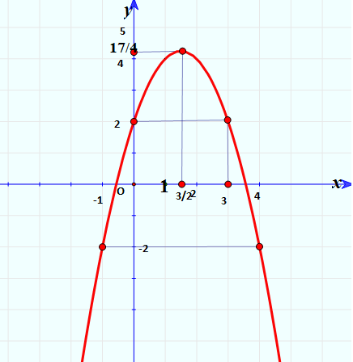
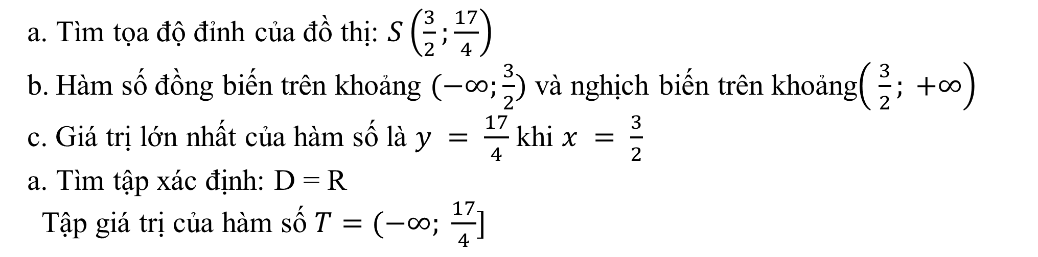
DẠNG 1: KHOẢNG BIẾN THIÊN- TẬP GIÁ TRỊ- ĐỒ THỊ CỦA HÀM SỐ BẬC 2
Câu 5: Cho đồ thị hàm số bậc 2 như hình vẽ
Tìm tọa độ đỉnh của đồ thị
Tìm Khoảng đồng biến và nghịch biến của hàm số
Tìm Giá trị Lớn nhất của hàm số
Tìm tập xác định và tập giá trị của hàm số
Tìm tọa độ đỉnh của đồ thị: $S\left(\frac{3}{2};\frac{17}{4}\right)$
Hàm số đồng biến trên khoảng $(−∞;\frac{3}{2})$ và nghịch biến trên khoảng$\left( \frac{3}{2}; +∞\right)$
c. Giá trị lớn nhất của hàm số là $y = \frac{17}{4}$ khi $x = \frac{3}{2}$
Tìm tập xác định: D = R
Tập giá trị của hàm số $T=(−∞; \frac{17}{4}]$

Slide 36
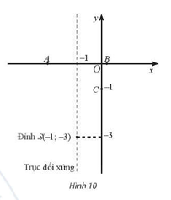
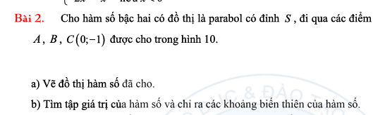
Bài 2- trang 55 đề cương

Slide 37
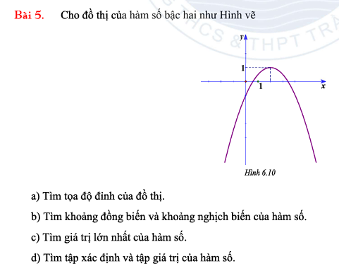
Câu 6- bài tập 5/ trang 55

Slide 38
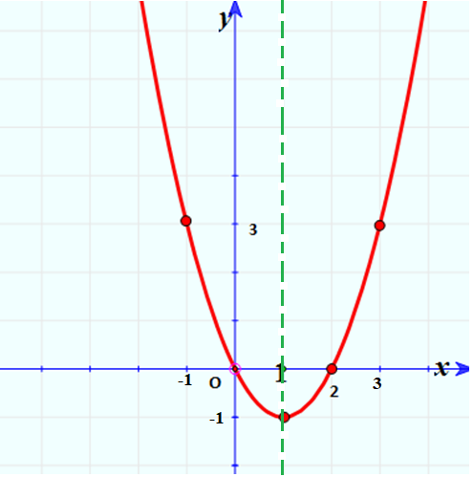

Câu 7. Vẽ đồ thị các hàm số sau $y= x^{2}−2x$
Trong mặt phẳng tọa độ Oxy, đồ thị hàm số bậc hai$y= x^{2}−2x$ là một parabol (P):
Có đỉnh S với hoành độ $xs =−\frac{b}{2a}=1$, tung độ y_{S}= -1;
Có trục đối xứng là đường thẳng x = 1
Bề lõm quay xuống dưới vì a < 0;
Cắt trục tung tại điểm có tung độ bằng 0, tức là đồ thị đi qua điểm có tọa độ (0; 0).
Bảng giá trị
Ta được đồ thị như sau:
x | 0 | 1 | 2
y | 0 | -1 | 0

Slide 39


Slide 40


Viết lại hàm số dưới dạng $y=a{(x−h)}^{2}+k$
$$y=f\left(x\right)=−x^{2}−x+1=−\left(x^{2}+x\right)+1= −\left(x^{2}+2.\frac{1}{2}x+{\left(\frac{1}{2}\right)}^{2}{−\left(\frac{1}{2}\right)}^{2}\right)+1$$
$$= −\left({\left(x+\frac{1}{2}\right)}^{2}{−\left(\frac{1}{2}\right)}^{2}\right)+1= −{\left(x+\frac{1}{2}\right)}^{2}+\frac{1}{4}+1=−{\left(x+\frac{1}{2}\right)}^{2}+\frac{5}{4}$$
Vậy $y=f\left(x\right)=−x^{2}−x+1$ viết lại dạng chuẩn $y=f\left(x\right)= −{\left(x+\frac{1}{2}\right)}^{2}+\frac{5}{4}$
$$y=g\left(x\right)=x^{2}−8x+8=\left(x^{2}−8x\right)+8 =\left(x^{2}−2.4x+4^{2}−4^{2}\right)+8$$
=$\left([x^{2}−2.4x+4^{2}]−4^{2}\right)+8= {\left(x+4\right)}^{2}−16+8={\left(x+4\right)}^{2}−8$
Vậy $y=g\left(x\right)=x^{2}−8x+8$ viết lại dạng chuẩn $y=g\left(x\right)={\left(x+4\right)}^{2}−8$

Slide 41


b. Tìm Giá trị lớn nhất và giá trị nhỏ nhất của hàm sô
Vậy $y=f\left(x\right)=−x^{2}−x+1$ viết lại dạng chuẩn $y=f\left(x\right)= −{\left(x+\frac{1}{2}\right)}^{2}+\frac{5}{4}$
Do a = -1 < 0 nên hàm số đạt giá trị lớn nhất là $y= \frac{5}{4}$
Chú ý cách 2: có thể sử dụng tọa độ đỉnh $S(−\frac{1}{2}$; $\frac{5}{4})$ và hệ số a để suy ra
Vậy $y=g\left(x\right)=x^{2}−8x+8$ viết lại dạng chuẩn $y=g\left(x\right)={\left(x+4\right)}^{2}−8$
Do a = 1 > 0 nên hàm số đạt giá trị nhỏ nhất là $y=−8$
Chú ý cách 2: có thể sử dụng tọa độ đỉnh $S(4$; $−8)$ và hệ số a để suy ra

Slide 42
c. Vẽ đồ thị của hàm sô
$.y=f\left(x\right)=−x^{2}−x+1$
Vẽ đồ thị của hàm sô
$$y=g\left(x\right)=x^{2}−8x+8$$

Slide 43
DẠNG 2: TÌM CÔNG THỨC CỦA HÀM SỐ BẬC 2

Slide 44

DẠNG 2: TÌM CÔNG THỨC CỦA HÀM SỐ BẬC 2
Bài 1: Hãy viết phương trình của Parabol (P): $y=−2x^{2}+bx+c ( a≠0)$ .
Biết Parabol đi qua A (0; 5) và có trục đối xứng là $x=3$.
Giải
Theo bài ra ta có : $a=−2$
Có trục đối xứng là $x=−3$
$$⟺−\frac{b}{2a}=3$$
$$⟺b=6a=6.\left(−2\right)=−12⟹b=−12$$
Parabol đi qua A (0; 5).
Thay x=0 ; y= 5 vào đề ra ta có : $5=−2.0^{2}+b.0+c ⟺c=5$ ;
Vậy phương trình của Parabol (P) cần tìm là: $y=x^{2}−12x+5$

Slide 45


Ví dụ 4: Hãy viết phương trình của Parabol (P): $y=x^{2}+bx+c$. Biết Parabol đi qua A (0; -7) và có trục đối xứng là $x=−1$.
Giải
Theo bài ra ta có : $a= 1$
Có trục đối xứng là $x=−1$
$$⟺−\frac{b}{2a}=−1⟺b=2a=2.1=2⟹b=2$$
Parabol đi qua A (0; -7).
Thay x=0 ; y=-7 vào đề ra ta có : $−7=0^{2}+b.0+c ⟺c=−7$
Vậy phương trình của Parabol (P) cần tìm là: $y=x^{2}+2x−7$

Slide 46

Ví dụ 5. Hãy viết phương trình của Parabol (P): $y=ax^{2}+bx+2 ( a≠0)$ . Biết Parabol đi qua A (-2; 5) và B(4; -3).
Giải
Theo bài ra ta có
Parabol đi qua A (-2; 5) và B(4; -3).
Ta có :$\left\{\begin{aligned}A\left(−2;5\right)∈\left(P\right)⟺5=a. {\left(−2\right)}^{2}+b.\left(−2\right)+2⟺4a−2b+2=5 \\ B\left(4;−3\right)∈\left(P\right)⟺−3=a. {\left(4\right)}^{2}+b.\left(4\right)+2⟺16a+4b+2=−3\end{aligned}\right.$
Khi đó ta có hệ phương trình
$\left\{\begin{aligned}4a−2b+2=5 \\ 16a+4b+2=−3\end{aligned}⟺\left\{\begin{aligned}4a−2b=3 \\ 16a+4b=−5\end{aligned}\right.\right.⟺\left\{\begin{aligned}a=\frac{1}{24} \\ b=−\frac{17}{12}\end{aligned}\right.$
Vậy phương trình của (P) cần tìm là: $y=\frac{1}{24}x^{2}−\frac{17}{12}x+2$

Slide 47


Bài 8
Tìm công thức của hàm số bậc hai có đồ thị như Hình 13.
Giải
Gọi hàm số đồ thị bậc hai cần tìm có dạng
y = a$x^{2}$ + bx + c
Từ Hình 13 ta thấy, đồ thị hàm số đi qua các điểm (-1; 0); (4; 0); (1,5; 6,25) nên ta có hệ phương trình $\left\{\begin{matrix}a −b+c=0 \\ 16a+4b+c=0 \\ 2,25a+1,5b+c=−6,25\end{matrix}\right.$ $⇔$ $\left\{\begin{matrix}a=1 \\ b=−3 \\ c=−4\end{matrix}\right.$
Vậy hàm số bậc hai cần tìm có dạng y = $x^{2}$ - 3x - 4

Slide 48


Slide 49


Slide 50
04
ỨNG DỤNG CỦA HÀM SỐ BẬC HAI

Slide 51


Tầm bay cao và tầm bay xa:
Trong mặt phẳng tọa độ Oxy, chọn điểm có tọa độ (0 ; y₀) là điểm phát cầu thì:
- Phương trình quỹ đạo của quả cầu khi rời khỏi mặt vợt là:
$$y=\frac{−g.x^{2}}{2.{v_{o}}^{2}.\cos^{2}{α}}+(\tan{α}).x+y_{o}$$
Trong đó:
+ g là gia tốc trọng trường ( thường được chọn là 9,8m/s²)
+ $α$ là góc phát cầu (so với phương ngang của mặt đất).
+ $v_{o}$ là vận tốc ban đầu của cầu.
+ $y_{o}$là khoảng cách từ vị trí phát cầu lên đến mặt đất.

Slide 52


- Quỹ đạo chuyển động của quả cầu là một parabol
Khi quả cầu đạt vị trí cao nhất tại đỉnh parabol $→$ tầm bay cao.
Khi cầu rơi chạm dất ở vị trí cách nơi đứng phát cầu một khoảng
$→$ tầm bay xa.

Slide 53
Bài toán ứng dụng
Một người đang tập chơi cầu lông có khuynh hướng phát cầu với góc 30° (so với mặt đất).
Hãy tính khoảng cách từ vị trí người này đến vị trí cầu rơi chạm đất (tầm bay xa), biết cầu rời mặt vợt ở độ cao 0,7 m so với mặt đất và vận tốc ban đầu của cầu là 8 m/s (bỏ qua sức cản của gió và xem quỹ đạo của cầu luôn nằm trong mặt phẳng thẳng đứng).
Giữ giả thiết như câu a) và cho biết khoảng cách từ vị trí phát cầu đến lưới là 4 m. Lần phát cầu này có bị xem là hỏng không? Tại sao?
(Thông tin bổ sung: – Mép trên của lưới cầu lông cách mặt đất 1,524 m
– Gia tốc trọng trường được chọn là 9,8 m/s...)

Slide 54


Giải
a) Chọn hệ trục toạ độ như Hình 9 (vị trí rơi của cầu thuộc trục hoành và vị trí cầu rời mặt vợt thuộc trục tung.)
Với g=9,8 m/s, góc phát cầu a=30°, vận tốc ban đầu y = 8 m/s, phương trình quỹ đạo của cầu là:
$y=\frac{−4,9}{48}x^{2}+\frac{\sqrt{3}}{3}x+0,7$ (với x $≥$0).

Slide 55
Giải
Vị trí cầu rơi chạm đất là giao điểm của parabol và trục hoành nên giải phương trình
$\frac{−4,9}{48}x^{2}+\frac{\sqrt{3}}{3}x+0,7 =0$ta được $x_{1}≈−1,03$và $x_{2}≈6,68$
Giá trị nghiệm dương cho ta khoảng cách từ vị trí người chơi cầu lông đến vị trí cầu rơi chạm đất là 6,68 m

Slide 56

Giải
b) Khi cầu bay tới vị trí lưới phân cách, nếu nó ở bên trên mặt lưới và điểm rơi không ra khỏi đường biên phía bên sân đối phương thì lần phát câu mới được xem là hợp lệ.
Ta cần so sánh tung độ của điểm trên quỹ đạo (có hoành độ bằng khoảng cách từ gốc tọa độ đến chân lưới phân cách) với chiều cao mép trên của lưới để tìm câu trả lời.

Slide 57

Giải
Khi x = 4, ta có y = -$\frac{4,9}{48}$ . $4^{2}$+ $\frac{\sqrt{3}}{3} . 4+0,7≈1,38$.
Suy ra y < 1,524.
Như vậy lần phát cầu đã bị hỏng vì điểm trên quỹ đạo của cầu thấp hơn mép trên của lưới.

Slide 58

VẬN DỤNG
Trong bài toán ứng dụng, khi chơi trên sân cầu lông đơn, các lần phát cầu với thông tin như sau có được cho là hợp lệ không? (Các thông tin không được đề cập thì vẫn giữ như trong giả thiết bài toán trên).
a) Vận tốc xuất phát của cầu là 12m/s.
b) Vị trí phát cầu cách mặt đất là 1,3m.
Lưu ý: Các thông số về sân cầu lông được cho trong Hình 11.

Slide 59



VẬN DỤNG
Giải
a) Với g = 9,8m/s², góc phát cầu $α$ =30º, vận tốc ban đầu $v_{0}$= 12m/s, $y_{0}$ = 0,7 m, phương trình quỹ đạo của cầu là:
y = $\frac{−9,8. x^{2}}{2.v_{0}^{2}.{\left(\frac{\sqrt{3}}{2}\right)}^{2}}$x² + $\frac{\sqrt{3}}{3} .$x + 0,7 (x $≥$ 0)
y = $\frac{−4,9}{108}$x² + $\frac{\sqrt{3}}{3}$x + 0,7 (với x $≥$ 0)

Slide 60


VẬN DỤNG
Giải
Vị trí rơi cầu chạm đất là giao điểm của parabol và trục hành nên giải phương trình:
$\frac{−4,9}{108}$x² + $\frac{\sqrt{3}}{3}$x + 0,7 = 0.
Ta được x₁ $≈$ -1,11 và x₂ $≈$13,84
Giá trị nghiệm dương cho ta khoảng cách từ vị trí người chơi cầu lông đến vị trí cầu rơi chạm đất là 13,84m > chiều dài sân 13,4m nên lần phát cầu không hợp lệ vì cầu rơi ra ngoài đường biên phía bên sân đồi phương

Slide 61


VẬN DỤNG
Giải
b) Với g = 9,8m/s², góc phát cầu $α$ = 30º, vận tốc ban đầu $v_{0}$=8m/s, $y_{0}$=1,3 m, phương trình quỹ đạo của cầu là:
y = $\frac{−4,9}{48}$x² + $\frac{\sqrt{3}}{3}$x + 1,3 (với x $≥$ 0)
Vị trí rơi cầu chạm đất là giao điểm của parabol và trục hành nên giải phương trình:
$\frac{−4,9}{48}$ x² + $\frac{\sqrt{3}}{3}$x + 1,3 = 0 ta được x₁ $≈$ -1,73 và x₂ $≈$ 7,38.

Slide 62

VẬN DỤNG
Giải
Giá trị nghiệm dương cho ta khoảng cách từ vị trí người chơi cầu lông đến vị trí cầu rơi chạm đất là 7,38m.
Với giả thiết khoảng cách từ vị trí phát cầu đến lưới là 4m thì vị trí cầu rơi cách lưới 3,38m, vẫn trong đường biên phía bên sân đối phương. Do đó, lần phát cầu này là hợp lệ.

Slide 63
LUYỆN TẬP

Slide 64


Bài 1
Hàm số nào sau đây là hàm số bậc hai?
a) y = 9x² + 5x + 4;
b) y = 3x³ + 2x + 1;
c) y = -4(x + 2)³ + 2(2x³ + 1) + 5;
d) y = 5x² + $\sqrt{x} +2.$
a) y = 9x² + 5x + 4
b) y = 3x³ + 2x + 1
c) y = -4.(x+2)³ + 2.(2x³+1) + 5
= -4.(x³+6x² + 12x+8) + 4x³ + 2 + 5
= -24x² – 48x – 25
d) y = 5x² + $\sqrt{x}$ + 2
$⇒$ Hàm số cho ở câu a và câu c là hàm số bậc hai.

Slide 65













Bài 2
Tìm điều kiện của m để mỗi hàm số sau là hàm số bậc hai
a) y = m$x^{4}$ + (m + 1)$x^{2}$ + x + 3;
b) y = (m - 2)$x^{3}$ + (m - 1)$x^{2}$ + 5;
a) Hàm số y = m$x^{4}$ + (m + 1)$x^{2}$ + x + 3 là hàm số bậc hai
$\left\{\begin{matrix}m=0 \\ m+1≠0\end{matrix}\right.$
b) Hàm số y = (m - 2)$x^{3}$ + (m - 1)$x^{2}$ + 5 là hàm số bậc hai
$\left\{\begin{matrix}m=0 \\ m≠−1\end{matrix}\right.$ (thỏa mãn)
$\left\{\begin{matrix}m=2 \\ m≠1\end{matrix}\right.$ (thỏa mãn)
$$\left\{\begin{matrix}m−2=0 \\ m−1≠0\end{matrix}\right.$$
$$⇔$$
$$⇔$$
$$⇔$$
$$⇔$$
Vậy $m=0$
Vậy $m=2$

Slide 66




Bài 5: Cho hàm số y = 2x² + x + m. Hãy xác định giá trị của m để hàm số đạt giá trị nhỏ nhất bằng 5.
Có Đỉnh S có tọa độ:
$$x_{S}=\frac{−b}{2a}=\frac{−1}{4}; y_{S}=\frac{−\left(b^{2}−4ac\right)}{4a}=\frac{−\left(1^{2}−4.2.m\right)}{4.2}=\frac{−1+8m}{8}$$
Hay $S\left(\frac{−1}{4}; \frac{−1+8m}{8}\right)$
Vì hàm số bậc hai có a = 2 > 0 nên ta có bảng biến thiên sau:
$$⇔\frac{−1+8m}{8}=5⇔m=\frac{41}{8}$$
Để hàm số đạt giá trị nhỏ nhất bằng 5
$$m=\frac{41}{8}$$
Vậy

Slide 67

Bài 6 (SGK – tr56)
Vẽ đồ thị các hàm số sau:
a) y = 2x² + 4x – 1;
c) y = -3x² + 6x;
Giải
a) Trong mặt phẳng tọa độ Oxy, đồ thị hàm số bậc hai y = f(x) = 2$x^{2}$ + 4x - 1 là một parabol (P) có:
Đỉnh S(-1; -3)
Có trục đối xứng là đường thẳng x = - 1 (đường thẳng này đi qua đỉnh S và song song với trục Oy);

Slide 68


Bề lõm quay lên trên vì a = 2 > 0;
Cắt trục tung tại điểm A$\left(\frac{−2−\sqrt{6}}{2};0\right)$ và B $\left(\frac{−2+\sqrt{6}}{2};0\right)$.
Ta được đồ thị như sau:

Slide 69


c) y = -3$x^{2}$ + 6x
Trong mặt phẳng tọa độ Oxy, đồ thị hàm số bậc hai y = f(x) = -3$x^{2}$+ 6x là một parabol (P) có:
Đỉnh S$\left(1;3\right)$
Có trục đối xứng là đường thẳng x = 1 (đường thẳng này đi qua đỉnh S và song song với trục Oy);
Bề lõm quay lên xuống dưới vì a = -3 < 0;
Cắt trục tung tại điểm có tung độ bằng 0, tức là đồ thị đi qua gốc tọa độ (0; 0).
Phương trình -3$x^{2}$ + 6x = 0 có hai nghiệm phân biệt $x_{1}$ = 0 và $x_{2}$ = 2 nên đồ thị hàm số cắt trục hoành tại hai điểm có tọa độ (0; 0) và (2; 0)

Slide 70

Ta được đồ thị như sau:

Slide 71
VẬN DỤNG

Slide 72
Bài 8 (SGK – tr57)
Tìm công thức của hàm số bậc hai có đồ thị như Hình 13.
Giải
Gọi hàm số đồ thị bậc hai cần tìm có dạng
y = a$x^{2}$ + bx + c
Từ Hình 13 ta thấy, đồ thị hàm số đi qua các điểm (-1; 0); (4; 0); (1,5; 6,25) nên ta có hệ phương trình $\left\{\begin{matrix}a −b+c=0 \\ 16a+4b+c=0 \\ 2,25a+1,5b+c=−6,25\end{matrix}\right.$ $⇔$ $\left\{\begin{matrix}a=1 \\ b=−3 \\ c=−4\end{matrix}\right.$
Vậy hàm số bậc hai cần tìm có dạng y = $x^{2}$ - 3x - 4

Slide 73

Bài 9 (SGK – tr57)
Chiếc cầu dây văng một nhịp được thiết kế hai bên thành cầu có dạng parabol và được cố định bằng các dây cáp song song.
Dựa vào bản vẽ ở Hình 14, hãy tính chiều dài tổng cộng của các dây cáp dọc ở hai mặt bên. Biết:
- Dây dài nhất là 5m, dây ngắn nhất là 0,8m. Khoảng cách giữa các dây bằng nhau.
- Nhịp cầu dài 30m.
- Cần tính thêm 5% chiều dài mỗi sợi dây cáp để neo cố định.

Slide 74



Gắn hệ trục tọa độ Oxy sao cho thành cầu là parabol (P) có điểm thấp nhất là A(0; 0; 8) như hình vẽ:
Gọi hàm số của (P) có dạng: y = a$x^{2}$ + bx + c
Ta có: A(0; 0,8), B(-15; 5), C(15; 5) là các điểm thuộc (P) nên ta có hệ phương trình:
$\left\{\begin{matrix}a.0+b.0+c=0,8 \\ 225a−15b+c=5 \\ 225a+15b+c=5\end{matrix}\right.$ $⇔$ $\left\{\begin{matrix}a=\frac{7}{375} \\ b=0 \\ c=\frac{4}{5}\end{matrix}\right.$

Slide 75

$⇒$(P): y = f(x) = $\frac{7}{35}x^{2}$ + $\frac{4}{5}$
Nhịp cầu dài 30m, khoảng cách giữa các dây bằng nhau, dây ngắn nhất (dây chính giữa) trùng với trục Oy) nên mỗi bên gồm 10 dây, khoảng cách giữa các dây là 15 : 10 = 1,5 (m).
Ta có bảng sau:
x | 1,5 | 3 | 4,5 | 6 | 7,5 | 9 | 10,5 | 12 | 13,5
f(x) | 0,842 | 0,968 | 1,178 | 1,472 | 1,85 | 2,312 | 2,858 | 3,488 | 4,202
Vậy chiều dài tổng cộng của các dây cáp dọc ở hai mặt bên là:
[4.(0,842 + 0,968 + 1,178 + 1,472 + 1,85 + 2,312 + 2,858 + 3,488 + 4,202 + 5) + 2. 0,8]. 105% = 103,194(m).

Slide 76
BÀI TẬP

Slide 77


Slide 78


Tập xác định của hàm số
$$−2≤x≤−1$$
$$−1≤x<1$$
$$1≤x≤3$$
Vậy tập xác định: $D=\left[−2;3\right]$
b. Vẽ đồ thị hàm số
Đồ thị trên 3 đoạn
$y=2x+3$ trên đoạn [-2; -1) có hệ số góc a=2 cắt trục tung tại y =3
$y=\frac{1}{2}x+\frac{3}{2}$trên đoạn [-1; 1) có hệ số góc $a=\frac{1}{2}$cắt trục tung tại $y=\frac{3}{2}$
$y=−\frac{1}{2}x+\frac{9}{2}$ trên đoạn [1; 3] có hệ số góc $a=−\frac{1}{2}$cắt trục tung tại $y=\frac{9}{2}$

Slide 79

c. Tính đồng biến và nghịch biến
$y=2x+3$trên đoạn [-2; -1) có hệ số góc a=2 dương hàm số đồng biến
$y=\frac{1}{2}x+\frac{3}{2}$trên đoạn [-1; 1) có hệ số góc $a=\frac{1}{2}$dương hàm số đồng biến
$y=−\frac{1}{2}x+\frac{9}{2}$trên đoạn [1; 3] có hệ số góc $a=−\frac{1}{2} âm$Hàm số nghịch biến

Slide 80


d. Tập giá trị của hàm số
$∗y=2x+3$trên đoạn [-2; -1) .
Với x = -2 => y=-1
Với x = -1 => y= 1
=> trên đoạn [-2; -1) tập giá trị từ -1 đến gần 1
$∗ y=\frac{1}{2}x+\frac{3}{2}$ trên đoạn [-1; 1) .
Với x = -1 => y=1
Với x = 1 => y= 2
=> trên đoạn [-1; 1) tập giá trị từ 1 đến gần 2
$y=−\frac{1}{2}x+\frac{9}{2}$trên đoạn [1; 3]
Với x = 1 => y=4
Với x = 3 => y= 3
=> trên đoạn [-1; 1) tập giá trị từ 4 đến 3
Vậy tập giá trị $T=[−1;4]$

Slide 82
HƯỚNG DẪN VỀ NHÀ
Ghi nhớ kiến thức trong bài.
Hoàn thành các bài tập trong SBT.
Chuẩn bị bài mới "Bài tập cuối chương III".

Slide 83


HẸN GẶP LẠI CÁC EM
Ở TIẾT HỌC SAU!

